Slide 1


일본의 전,후 전쟁 처리
21180500 이희락
21004068 박지수
21018627 김희주
21280293 김지연
21280277 송연희

Slide 2
태평양 전쟁의 발발
일본 본토 공습
원자폭탄 투하
카이로 선언
포츠담 회담
목차

Slide 3
태평양 전쟁
제2차 세계대전의 한 축으로서 동아시아와 태평양을 무대로 미국을 중 심으로 한 연합국과 일본과의 1941년에서 1945년 사이의 약 4년간의 전쟁

Slide 4
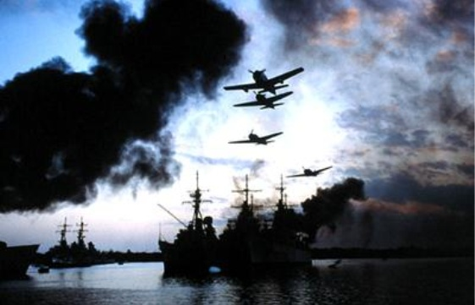
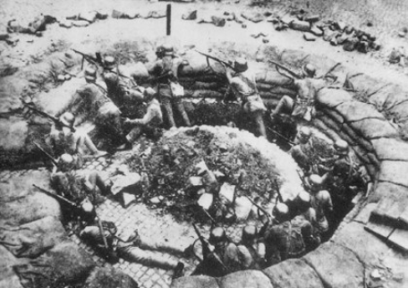
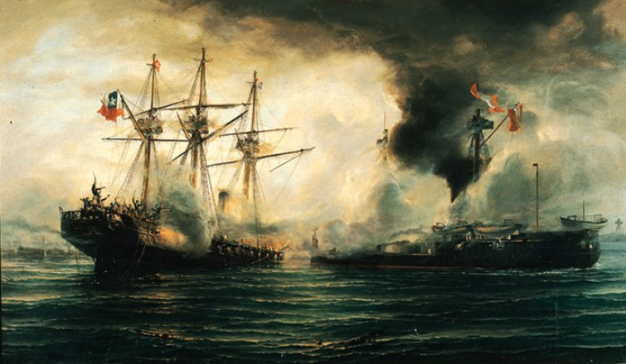
태평양 전쟁
원인
미국의 경제 제재와 석유 금수 조치에 대한 일본의 반발
전개
석유 금수 조치에 반발한 일본 제국은 진주만을 공격하고 미국이 참전하여 1945년 8월 15일 일본 왕이 무조건 항복을 선언하기까지 태평양과 아시아의 영역에서 벌어졌다.
결과
일본 천황의 무조건 항복 선언에 따른 일본제국의 패망과 종전

Slide 5
미드웨이 해전
1942년 6월 5일태평양의 전략 요충지인 미드웨이 섬을 공격하려던 일본 제국 항모전단이 벌떼처럼 달려든 미국 전투기의 공격을 받아 궤멸되어 참패를 당한 태평양 전쟁의 판도를 바꾼 해전으로 회자되는 전투.

Slide 6
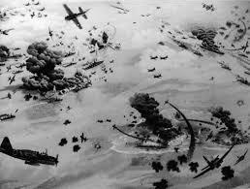
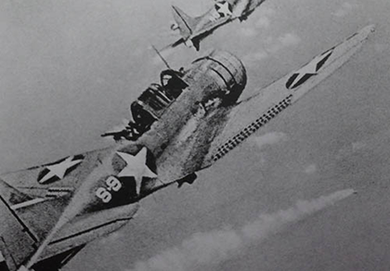
미드웨이 해전
발단
1942년 4월, 툴리틀 폭격대에 의해 일본 본토가 습격당하자, 일본은 전선을 일본 본토에서 보다 먼 곳으로 밀어내야 할 필요성을 느끼게 됨.
전개
미국보다 상대적으로 우위를 가지고 있던 해군 기동부대를 앞세워서 미국의 처전방기지인 미드웨이 섬을 공략하고자 함.
1942년 6월 5일 일본군 야마모토 이소로쿠 제독은 미드웨이 섬의 미군기지를 공격하고 미 해군 부대를 섬멸하기 위해, 4척의 중항공모함과 3척의 경항공모함을 포함한 350척 규모의 함대 파견을 계획 함.
그러나 이 작전의 암호문이 미국 정보국에 의해 해독되고, 일본군은 미국 폭격기의 급습을 받게 됨.
결과
일본군은 주력 항공모함 4척, 병력 3,500명, 항공기 300대를 상실하는 참패를 당하게 되고, 결국 미드웨이 섬 공략을 중단하고 철수함.

Slide 7
일본 본토 공습
툴리틀 공습 1942년 4월 18일
쿠릴 열도 폭격 1943년 6월~11월

Slide 8
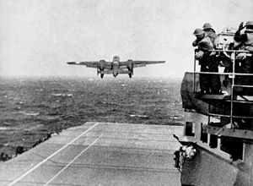
툴리틀 공습
미국 육군 항공대의 제임스 해롤드 둘리틀 중장이 이끄는 부대가 일본 도쿄 공습을 위해 출병.
미국 공군은 도쿄, 가와사키, 요코스카, 고베, 나고야를 공습하여 가옥에 피해를 입혔으나 일본군에게 큰 피해는 입히지는 못 함.
둘리틀 공습은 일본 본토 공습의 첫 막을 열음.
간접적으로는 미드웨이 해전의 원인이 됨.

Slide 9
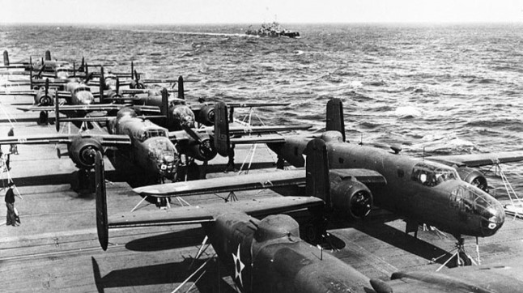
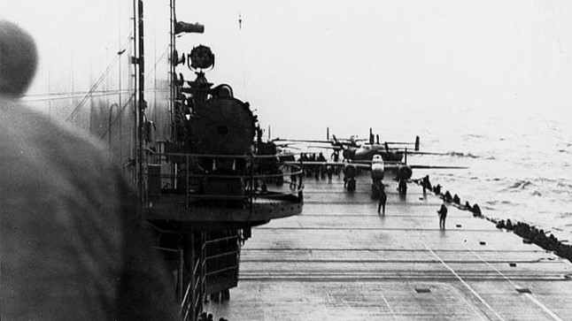
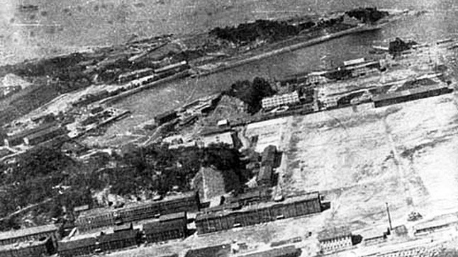
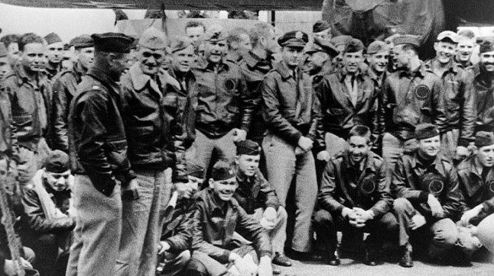
툴리틀 공습

Slide 10
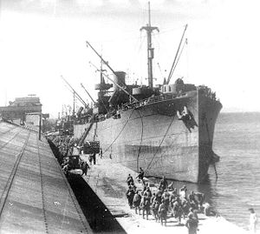
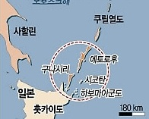
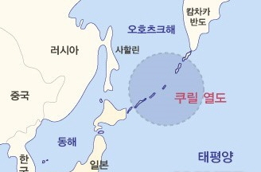
쿠릴 열도 폭격
툴리틀 공습이 어느 정도 성공
미드웨이 해전에서 승리를 거둠에도 불구하고 연합군과 일본군의 세력은 엇비슷했다.

Slide 11
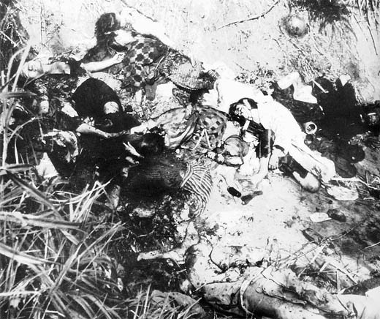
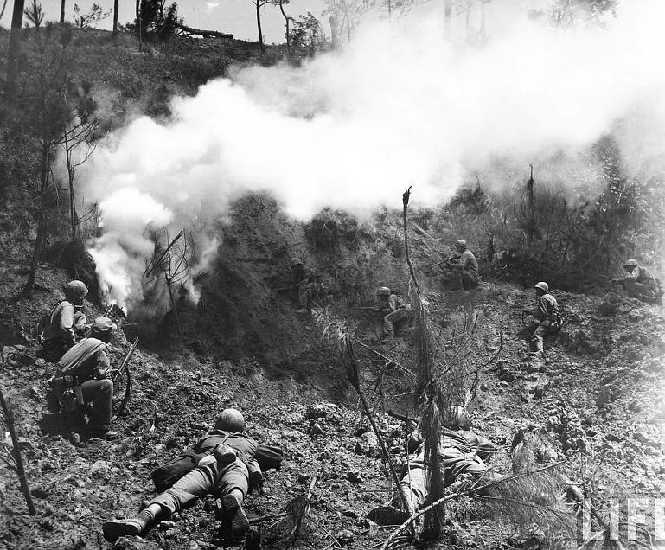
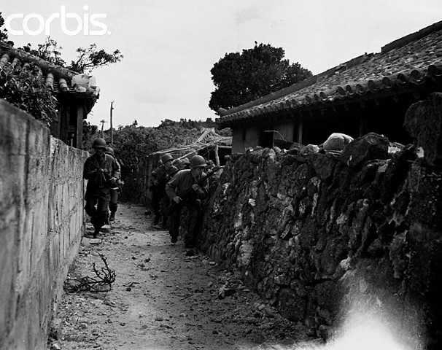
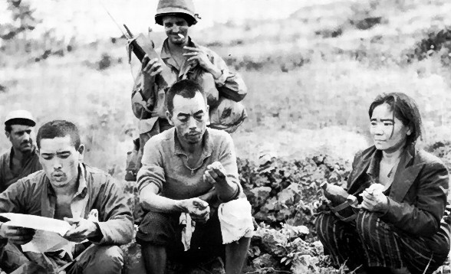
오키나와 전투
제2차 세계대전 말기에 일본 류큐제도의 오키나와에서 미군과 일본군이 벌인 전투.
개전 후 처음으로 일본 영토 내에서 벌어진 전면전
4월 1일 오전, 미군은 주력 4개 사단 병력으로 가데나만(灣)에 상륙하여 순조롭게 교두보를 확보
6월 31일, 일본군은 이미 전력의 85%를 잃었고 사령부는 섬 남단 마부니[摩文仁] 고지의 동굴로 퇴각하여 옥쇄(玉碎)의 준비에 들어갔다.
6월 23일 오후 4시 30분에 우시지마 사령관 및 죠 참모장이 할복 자결함으로써 전투가 종결

Slide 12
카이로 선언
1943년11월27일 미.영.중의 3개 연합국이 이집트의 수도 카이로에 모여 발표한 공동선언

Slide 13
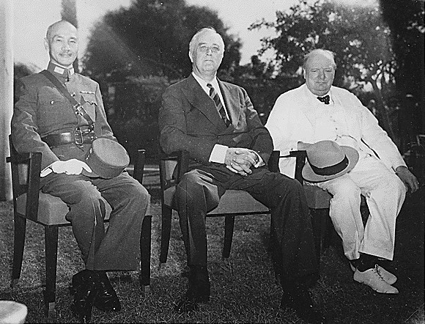
카이로 선언
3개국은 일본에 대한 장래의 군사행동을 협정함
3국은 야만적인 일본에 가차없는 압력을 가할 것을 결의함
3국은 일본의 침략을 저지, 응징하나 모두 영토확장의 의사는 없음
제1차 세계대전 후 일본이 탈취한 태평양 여러 섬을 박탈함

Slide 14
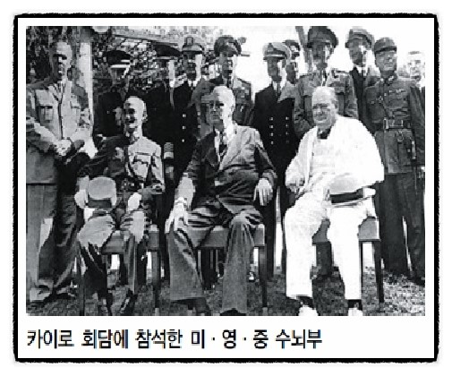
카이로 선언의 결과
만주, 타이완, 펑후제도 등 청국으로부터 빼앗은 지역을 중화민국에 반환함
일본이 약취한 모든 지역에서 일본세력을 축출함
3국은 한국민의 노예상태 주목, 한국을 자주독립 시킬 것을 결의함

Slide 15
포츠담 선언

Slide 16
포츠담 선언 본문
제1~5항: 서문. 일본의 무모한 군국주의자들이 세계 인민과 일본 인민에 지은 죄를 뉘우치고 이 선언을 즉각 수락할 것을 요구.
제6항: 군국주의 배제.
제7항: 일본 영토의 보장 점령.
제8항: 카이로 선언의 실행과 일본 영토의 한정.
제9항: 일본군대의 무장해제.
제10항: 전쟁 범죄자의 처벌, 민주주의의 부활 강화, 언론, 종교, 사상의 자유 및 기본적 인권 존중의 확립.

Slide 17
포츠담 선언 본문
제11항: 군수산업의 금지와 평화산업 유지의 허가.
제12항: 민주주의 정부수립과 동시에 점령군의 철수.
제13항: 일본 군대의 무조건 항복.

Slide 18
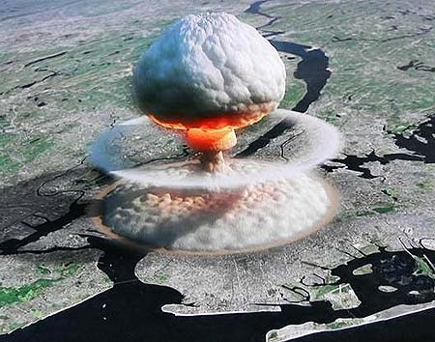
포츠담 선언의 결과
원인
포츠담 선언의 불이행, 묵살
결과
미국이 8월 6일 히로시마에, 8월 9일 나가사키에 원자폭탄을 투하하였고, 소련도 8월 8일 일본에 대한 선전포고와 동시에 참전하여 일본군에 대한 공격을 개시
영향
일본 군부는 항복을 결의하여 10일 포츠담 선언의 수락을 결정하였으나 지도부의 분열로 항복 결정을 번복하였다가 다시 항복 번복 결정을 번복하여 항복

Slide 19
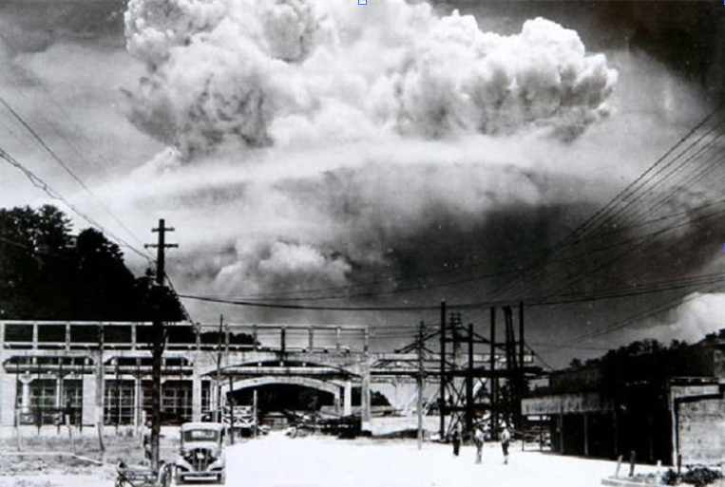
원자폭탄 투하
히로시마와 나가사키의 원자폭탄 투하는 제2차 세계대전이 다 끝나갈 무렵 1945년 미국은 일본에 두 개의 원자폭탄을 투하.
8월 6일 히로시마 시에 한 개의 원자폭탄을 떨어트렸고 8월 9일 나가사키 시에 나머지 한 개의 원자폭탄을 떨어트림

Slide 20
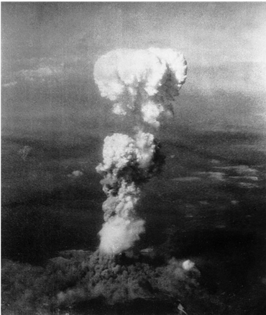
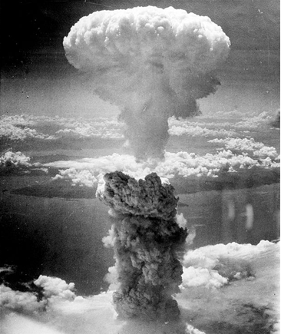
원자폭탄의 목표가 된 도시
큰 도시이면서도 중요한 역할을 하는 도시
효과적인 손해를 입힐 수 있는 도시
일본제국의 기초가 된 도시

Slide 21
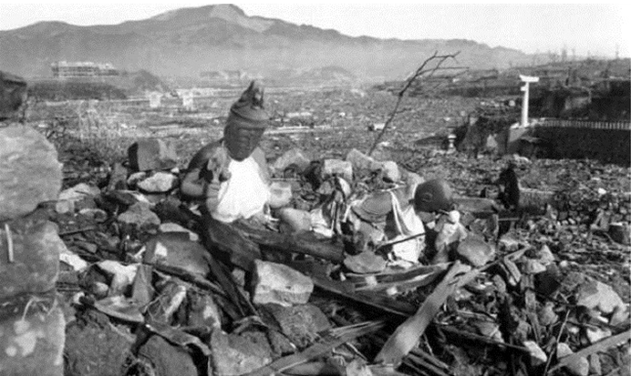
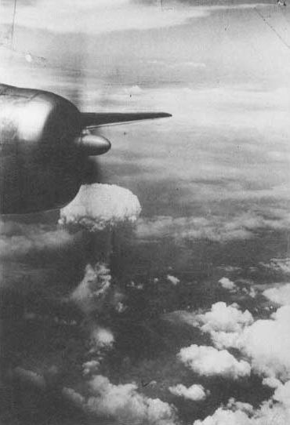
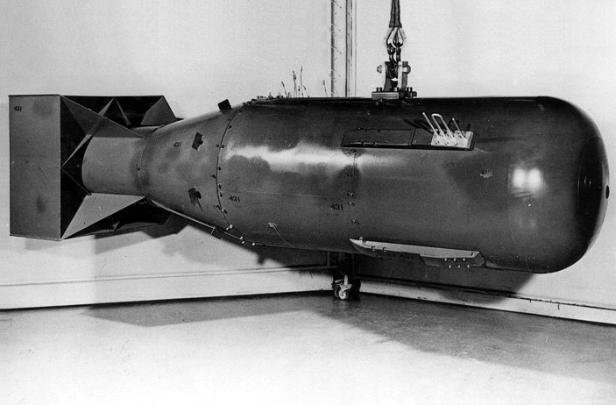
원자폭탄의 목표가 된 도시
히로시마
나가사키
산업도시였으며 군사적으로도 중요한 거점
많은 병영이 설치,병참기지
화재에 약한 도시
원자폭탄 "리틀보이“
가장 큰 항구 도시 중 하나
전쟁 물자를 생산하는 도시
"팻 맨"(Fat man)
6일 후 8월 15일 일본 제국은 연합군에 무조건 항복

Slide 22
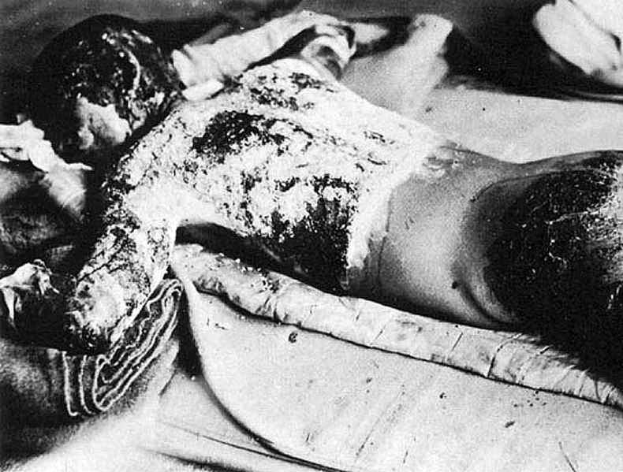
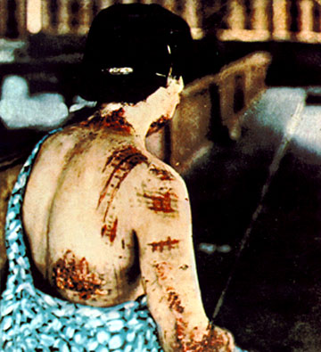
원자폭탄 투하의 피해자
원폭 투하로 인해
40,000명 ~ 75,000명에 이르는 사람이 즉사
1945년 말까지 총 80,000여명이 사망한 것
으로 측정

Slide 23
이후 영토 문제

Slide 24
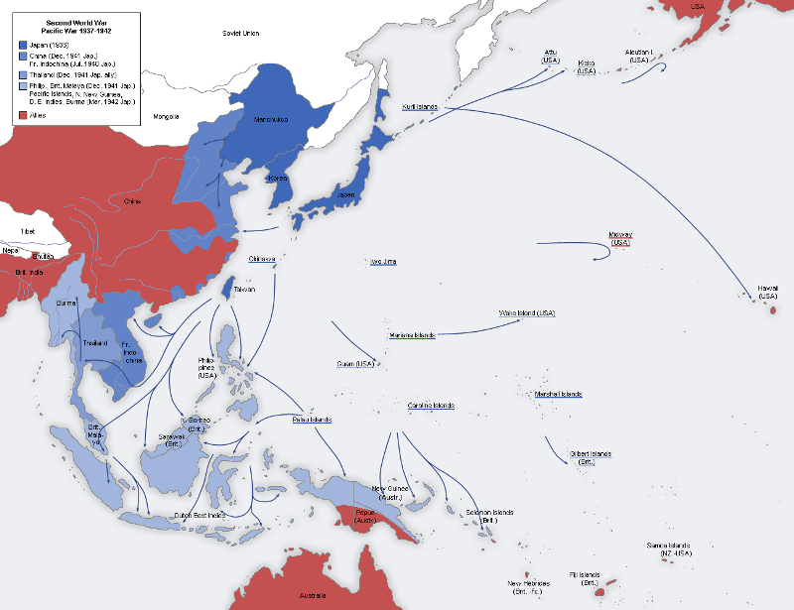
이후 영토 문제
원인
2차 세계 대전 당시, 연합국은 일본에게 무조건 적인 항복을 내세움.
전개
하지만 연합국의 최후 통첩에도 응하지 않자, 결국 핵폭탄의 투하와 소련의 참전으로 무조건 항복을 함
한국은 일제 강점기로부터 독립.
결과
만주와 대만은 중국으로 귀속, 괌을 비롯한 오키나와는 미국, 캄보디아를 비롯한 인도차이나 쪽은 프랑스로 되돌아감. 소련은 사힐린을 비롯한 북방 4개의 섬을 할양 받음.
태평양 전쟁에서의 추축국(일본) 최대 판도. 붉은 색은 추축국에 맞서 전쟁을 하는 나라, 푸른색은 추축국과 추축국에 점령된 나라들

Slide 25
이후 영토 문제
미국으로부터 아시아를 해방시키기 위해 일으킨 전쟁이다. 정당한 전쟁이었다. 라는 주장을 내세움.
하지만 그 전쟁은 일본이 주변 나라들을 침략하기 위한 침략, 즉. 정복 전쟁이었다는 것이라는 결론.
조선은 세계 평화를 위해 일본으로부터 독립을 해야 한다는 결론 하에, 조선은 일본으로부터 독립하게 됨.
일본이 소련을 중심으로 한 사회주의 나라의 정권을 따라가게 되면 일본을 다시 적으로 돌리게 되는 일이 벌어지고, 그것이 상당히 곤란했던 미국은 일본의 요구를 무시할 수 없었음.

Slide 26
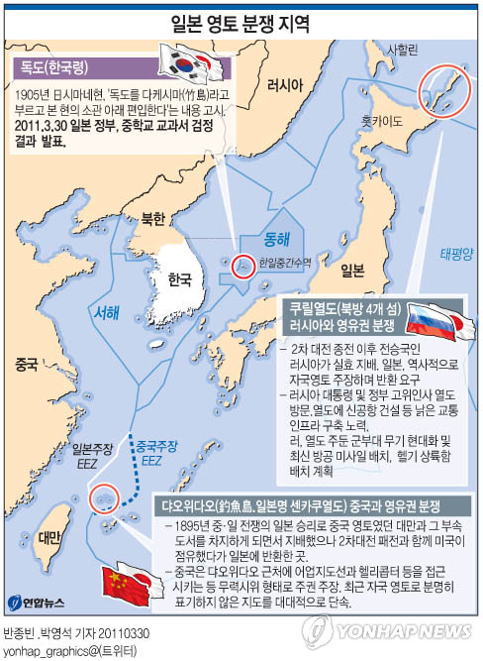
이후 영토 문제
미국은 일본의 요구를 무시할 수 없었고 카이람, 포츠담 선언에 의거한 ‘독도는 한국의 땅이다’라는 사실을 묵인.
결론적으로 독도는 미국의 확실한 관여가 없어 애매한 상태로 남게 된 것.
이것이 일본이 독도를 일본의 영토, 다케시마다 라고 하는 이유.
일본은 독도 이외에도 쿠릴열도, 댜오위다오(센카쿠열도)를 두고 영토를 분쟁중.

Slide 27
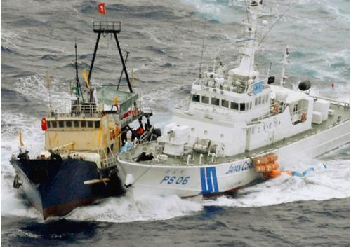
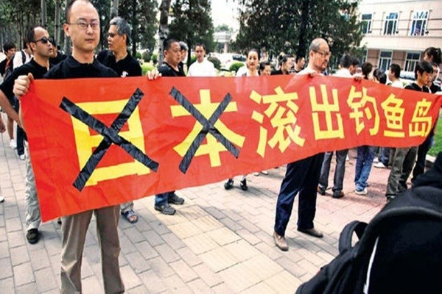
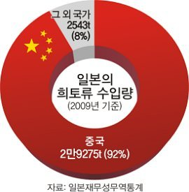
댜오위다오,쿠릴열도 문제
댜오위다오열도 부근에서 어업중이던 중국 어선을 자국내 영해에서의 불법 어로행위라며 나포했고, 중국인 선장을 구속.
결국 일본은 우익 세력들의 반발에도 불구하고 구속되어있던 중국인 선장을 14일 만에 전격 석방.
중국에서는 반일 시위가 끊이질 않았고 중국은 바로 일본을 압박할 무기로 일본으로 희토류의 수출을 전면 금지 선언.
일본의 대표적인 전자회사들과 하이브리드 자동차를 생산하는 회사들까지 큰 타격을 입게됨.
Notes:
중국에서는 반일 시위가 끊이질 않았고 중국은 바로 일본을 압박할 무기로 대 일본 희토류의 수출을 전면 금지 선언

Slide 28
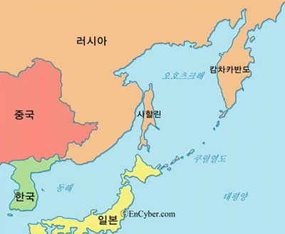
댜오위다오,쿠릴열도 문제
구소련이 전후 점령한 곳으로 오늘날 일본이 구소련, 현재는 러시아에 대해 반환을 강력히 요청하고 있는 곳
2차 대전 중 카이로선언에 의거 1945년 2월 얄타협정에서 '사할린 남부와 인접한 제도를 소련에 반환한다.'고 규정하면서 전쟁 후 구소련에 양도

Slide 29
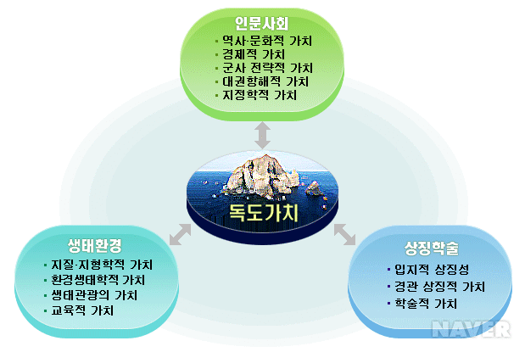
독도

Slide 30
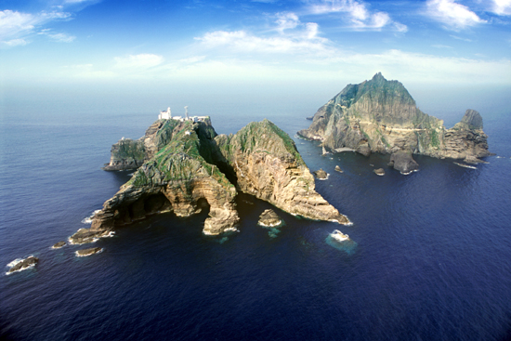
독도
현재 독도는 한국의 실효하에 있음.
일본과의 독도 분쟁은 아직까지 끝나지 않은 상태.

Slide 31
Q&A

Slide 32
THANK YOU

